Slide 1
Декоратор

Slide 2
Декоратор — это структурный паттерн проектирования, который позволяет динамически добавлять объектам новую функциональность, оборачивая их в полезные «обёртки».

Slide 3
Применение
Когда вам нужно добавлять обязанности объектам на лету, незаметно для ко
Когда нельзя расширить обязанности объекта с помощью наследования.

Slide 4
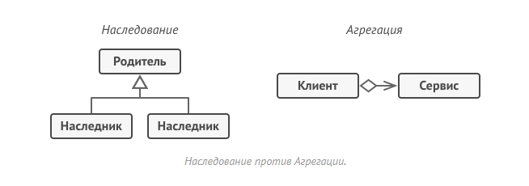
Наследование vs агрегация

Slide 5
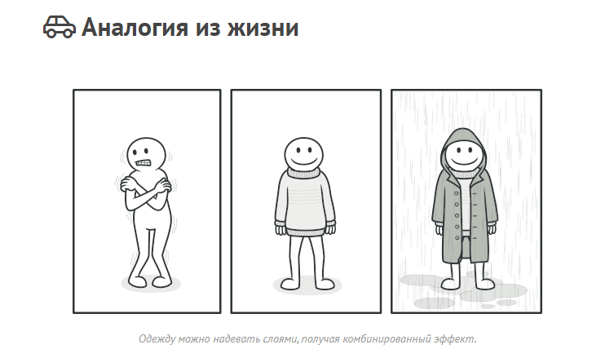

Slide 6
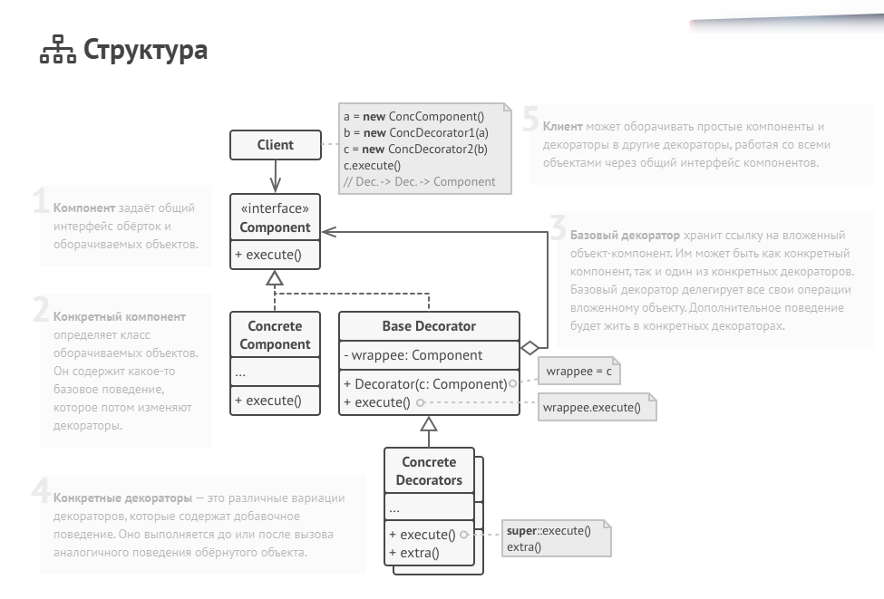

Slide 7
